Slide 1
춘천시 공유 전기 자전거 서비스 사업
‘달려청춘’
춘천시 공유자전거 사업을 통한 교통문제 해소와 관광 활성화 방안

Slide 2
달려, 청춘~!
C/O/N/T/E/N/T/S
01
02
03
04
아이디어
선정 동기
아이디어
내용 및 특성
데이터 분석
마케팅전략
및 기대효과

Slide 3
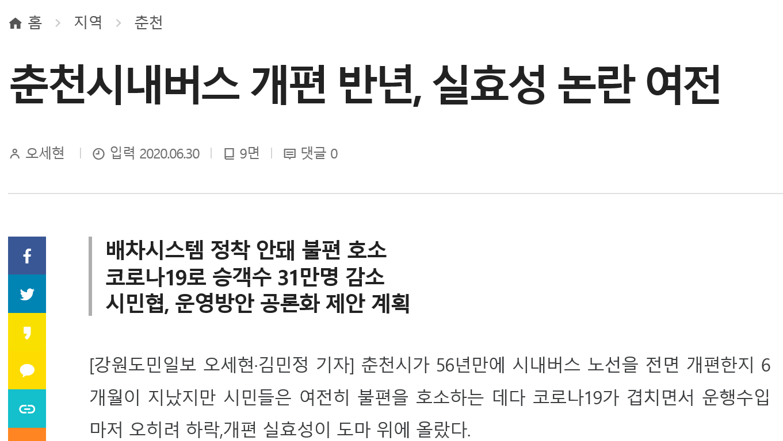
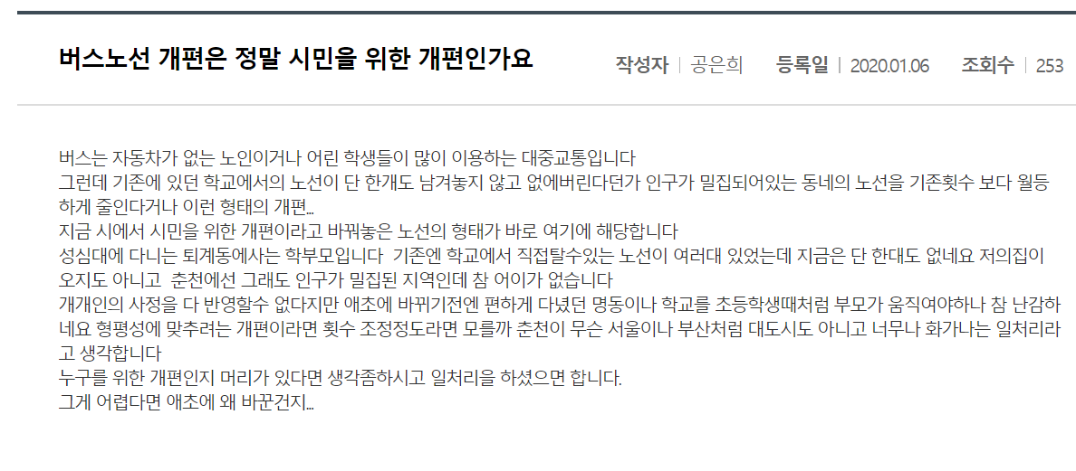

1 . 아이디어 선정 동기
1
춘천시내 대중교통에 대한 불만
Article1 | article2 | article3 | article4
Social Enterprise Success Factors | 325 | 1,589 | 26
Development of various experience | 325 | 1,589 | 26
Social Enterprise Success Factors | 325 | 1,589 | 26
Development of various experience | 325 | 1,589 | 26
Social Enterprise Success Factors | 325 | 1,589 | 26
Development of various experience | 325 | 1,589 | 26
TOTAL | 3,250 | 15,890 | 260
50년만의 버스노선 개편, 정작 시민들의 불만 초래
Notes:
문제점 이미지 넣기
엔터치면 겹치게 나오게 rrr

Slide 4
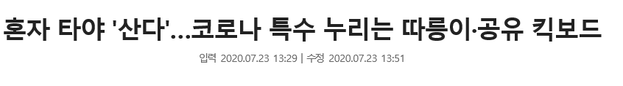
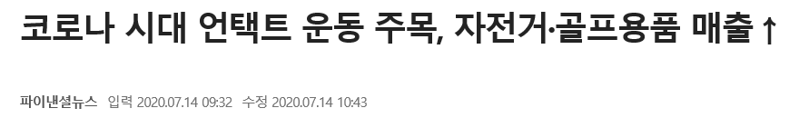
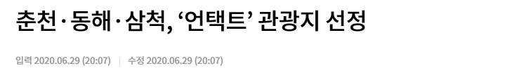
1 . 아이디어 선정 동기
2
코로나로 인한 언택트 관심도 증가
Article1 | article2 | article3 | article4
Social Enterprise Success Factors | 325 | 1,589 | 26
Development of various experience | 325 | 1,589 | 26
Social Enterprise Success Factors | 325 | 1,589 | 26
Development of various experience | 325 | 1,589 | 26
Social Enterprise Success Factors | 325 | 1,589 | 26
Development of various experience | 325 | 1,589 | 26
TOTAL | 3,250 | 15,890 | 260
Notes:
문제점 이미지 넣기
엔터치면 겹치게 나오게 rrr

Slide 5


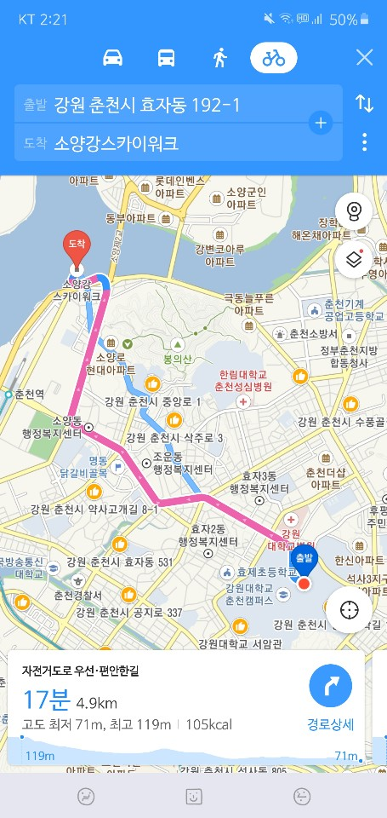


2 . 아이디어 내용 및 특성
달려
청춘
모바일 앱 연동 공유 전기 자전거 사업
‘달려청춘’
자전거 타기 좋은 도시, 춘천의 관광 활성화와 교통문제 보완을 위해 지역 내 모범음식점, 관광명소,
인구밀집 지역 등을 정류장으로 개설하여
교통 보완 및 지역 부가가치 창출
춘천시
City of ChunCheon
관광명소
모범음식점
총 기부금액 651,178,800원

Slide 6

3 . 데이터 분석
대전 타슈 데이터를 활용한 춘천시 자전거 수요 예측
춘천 ‘달려청춘’ 이용 건수 예측치
97,550건
춘천 인구
28만명
관광객 수
1100만명
대전 인구
147만명
관광객 수
798만명
대전 ‘타슈’ 총 이용 건수 (2019)
365,816건
유동인구 데이터 출처:
한국데이터산업진흥원 http://datakorea.datastore.or.kr/profile/geo/05000KR42110/

Slide 7
3 . 데이터 분석
대전 타슈 데이터를 활용한 춘천시 자전거 수요 예측
관광객 수
1100만명
춘천 예상 필요 자전거 수915 대
춘천 인구
28만명
대전 인구
147만명
관광객 수
798만명
대전 타슈 총 자전거 수(2019)
3,433 대
유동인구 데이터 출처:
한국데이터산업진흥원 http://datakorea.datastore.or.kr/profile/geo/05000KR42110/

Slide 8
3 . 데이터 분석
춘천시 인구 데이터를 활용한 신설 정류장 개설
출처: 춘천시청
Notes:
읍면동 인구 그래프, 읍면동 유동인구 그래프

Slide 9
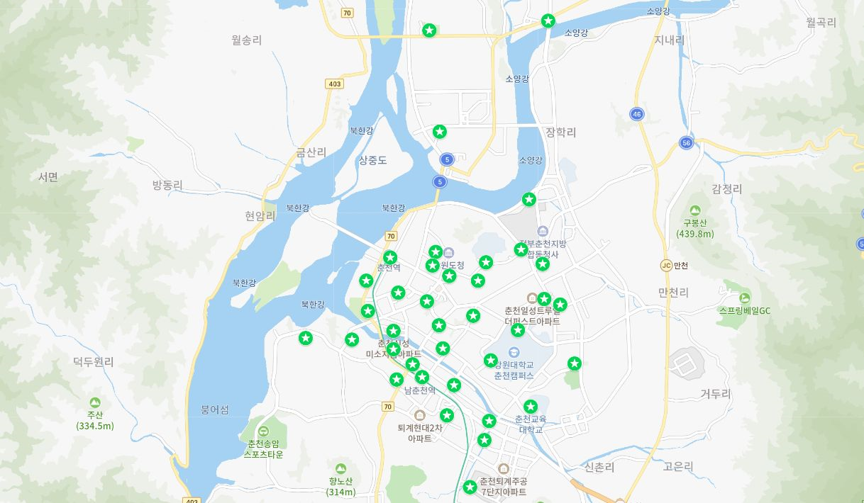
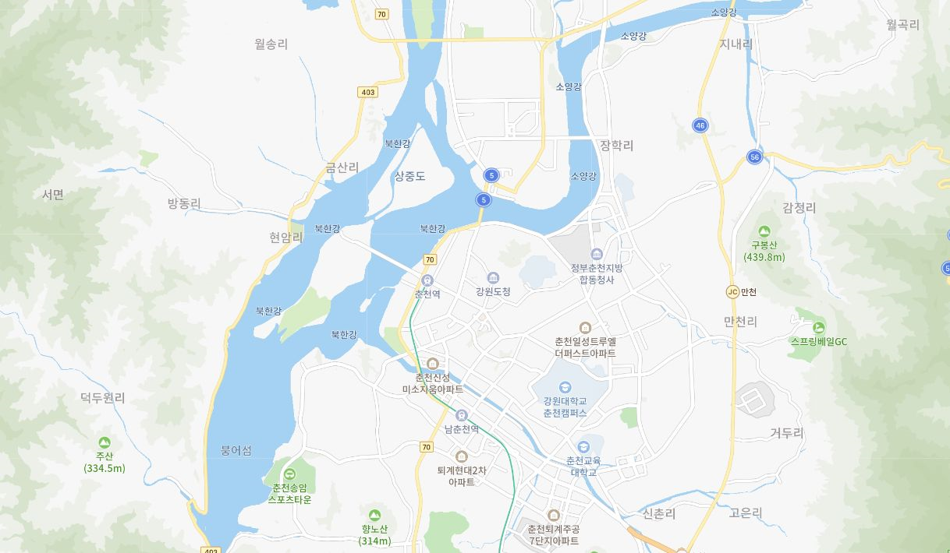
3 . 데이터분석
석사동 춘천교육대학교, 롯데마트등 5개
퇴계동 남춘천역, 시외버스터미널 등 7개
효자동 강원대학교, 팔호광장 등 5개
후평동 후평1, 2 동 행정복지센터 등 5개 외 10개 지역
총 32개의 신설 정류장 개설을 통한 대중교통 문제점 보완
Notes:
읍면동 인구 그래프, 읍면동 유동인구 그래프

Slide 10
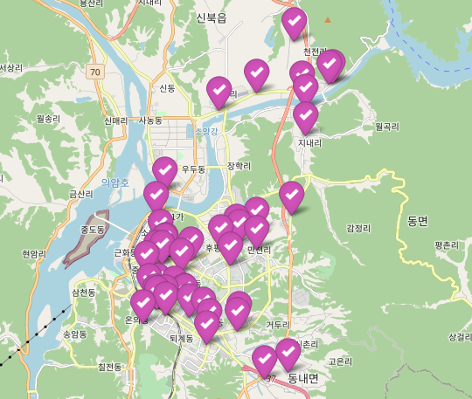
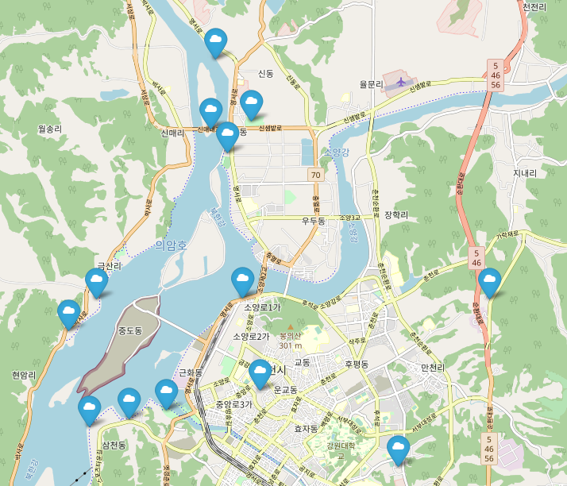
3 . 데이터 분석
관광명소 육림고개, 소양강스카이워크 등 13개
모범음식소 통나무집닭갈비, 유포리막국수 등 40개
관광명소와 모범음식점 데이터를 활용한 대여/ 반납 시스템 구축
춘천시 관광명소
관광지명 | 위도 | 경도
육림랜드 | 37.918127 | 127.72012
공지천 | 37.874121 | 127.707006
소양강스카이워크 | 37.893279 | 127.723456
구봉산카페거리 | 37.893189 | 127.69885
... | ... | ...
총 13 개
춘천시 모범음식점
관광지명 | 위도 | 경도
통나무집닭갈비 | 37.933277 | 127.793193
유포리막국수 | 37.946278 | 127.778201
옛날옛집 | 37.881590 | 127.763323
델모니코스 | 37.892942 | 127.777000
... | ... | ...
총 40 개
총 53개의 신설 정류장 개설을 통한
접근성 향상으로 인한 지역경제활성화
Notes:
왜 이렇게 추렸는지 이유 설명하기

Slide 11
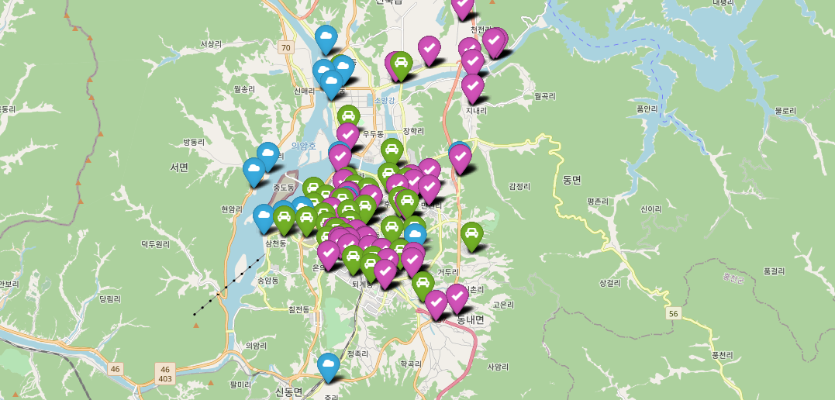
3 . 데이터분석
총 춘천시내
85개의 신설 정류장 개설!
Notes:
읍면동 인구 그래프, 읍면동 유동인구 그래프

Slide 12

4 - 1. 마케팅 전략
포인트 백 (Point Back)
연계된 관광지/모범음식점에 반납시 500원 포인트 백
누적된 포인트는 이용요금으로 사용가능
연계된 관광지/모범음식점 접근성 증대
포인트백 통하여 재사용률 증가
Notes:
여기에다 총 정리하고

Slide 13



4 - 1. 마케팅 전략
달려청춘의 차별화된 서비스
휴대폰 거치대 설치
네비게이션 기능 탑재
근처 음식점, 관광지 파악 가능
정류장 주변 자전거 코스 추천
나만의 자전거 여행 영상
휴대폰으로 찍은 영상을
어플 내에서 간단 편집 가능
‘달려청춘’ 유튜브 채널 운영
춘천 자연경관을 담은 자전거
여행 영상을 업로드
Notes:
- 자전거에 휴대폰 거치대 부착
- 네비게이션 기능 탑재
- 근처에 있는 모범음식점, 숙박 업체 표시
- 정류장 주변 자전거길 추천
- 여행과정을 어플로 촬영하여 유투브로 연동
- 클린강원 패스포트 시스템 연동

Slide 14
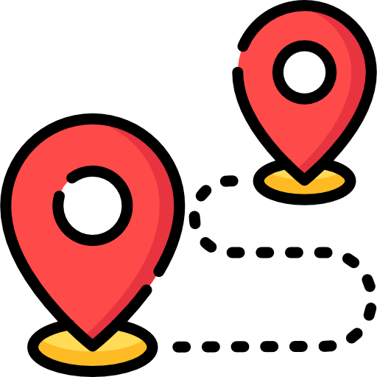

4 - 1. 마케팅 전략
달려 청춘의 사회적 책임 실현 방안
이동 거리 1km 당 기부금 10원씩 누적
‘달려청춘’ 어플 내 누적기부금액 표시
매달 누적된 기부금을 정산하여 기부
춘천시내 저소득층 아이들에게 자전거 기부
Notes:
- 달려청춘의 사회적 책임 실현 방안
- 춘천시내 요양원과 고아원에 수익금 일부 기부
- 이동거리 10km 당 기부금 10원씩 누적
- 매달 누적된 기부금을 정산하여 기부
- 달려청춘 어플상 누적기부금액 표시

Slide 15




4 - 2. 기대효과
대중교통 소외지역에 대한 교통 보완재
85개의 신설 정류장과 지역별 적정 자전거 수 배치로
대중교통소외지역에 대한 교통 보완재 역할

Slide 16


4 - 2. 기대효과
춘천시 언택트 관광 활성화
코로나 19 이후 대중교통을 대신한 안전한 교통 수단으로 주목
언택트 관광과 언택트 야외운동으로 안전과 재미를 동시에 !
Notes:
사람 웃는 얼굴로 바뀌는거랑 자전거

Slide 17
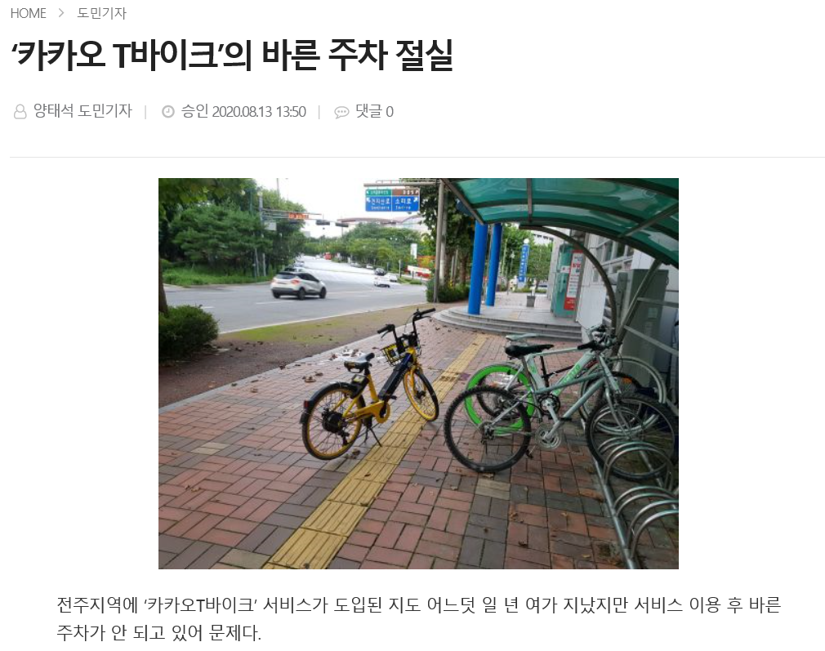
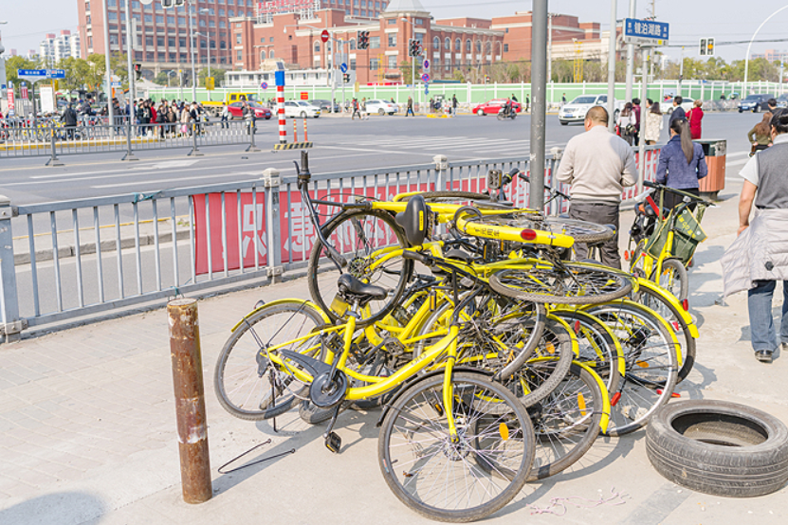
4 - 2. 기대효과
주차로 인한 미관상 문제 해결
도로 및 환경 미관을 해치고 통행 불편을 야기하는
‘공유 자전거’ 주차 문제 해결

Slide 18



4 - 2. 기대효과
춘천 지역 내 부가가치 창출
춘천시 관광명소와 모범음식점 연결 및 협업을 통해
지역 내 부가가치 창출

Slide 19





4 - 2. 기대효과
대중교통의 보완재
지역내 부가가치 창출
‘달려청춘’
자전거 타기 좋은 도시,
춘천
주차로 인한 미관상 문제 해결
언택트 관광 활성화

Slide 20
감사합니다

